Slide 1
מבוא לציר המדיני
על דיפלומטיה וביטחון לאומי

Slide 2
על מה נדבר?
על הציר המדיני – מבנה ומטרות
על דיפלומטיה בעולם המודרני
הדיפלומטיה הישראלית ומשרד החוץ (יוש)

Slide 3
מטרות הציר
הכרת מושגי יסוד, מגמות ושחקנים מרכזיים במערכת הבינ"ל והאזורית
הכרת האתגרים העיקריים של מדיניות החוץ הישראלית
הכרת תהליכי עיצוב מדיניות וקבלת ההחלטות בישראל בנושאים מדיניים-ביטחוניים
הכרת העבודה הדיפלומטית ואתגרי משרד החוץ
פיתוח חשיבה אסטרטגית והתנסות בשימוש בכלים מדיניים במסגרת מערכה ביטחונית-מדינית

Slide 4
תפיסה בסיסית
פיתוח חשיבה מדינית
הדיפלומטיה המודרנית ומשרד החוץ
אתגרי מדיניות החוץ של ישראל
הזירה הגלובלית והאזורית
עיצוב מדיניות וקבלת החלטות בנושאים מדיניים-ביטחוניים

Slide 5
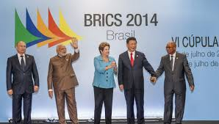
הזירה הגלובלית והאזורית
עליית שחקנים לא-מדינתיים - על ותת (ארגונים וחברות, ארל"מים) עדיין המדינה
מערכת חד/רב/א-קוטבית
חשיבות עוצמה רכה (משיכה, ערכים תרבות)
מולטי-לטרליזם
גלובליזציה ושינוי טכנולוגיים ומהפכת המידע
שנויי שיח: פיתוח בר-קיימא, שינוי אקלים
הטלטלה במזה"ת (דרור)
עליית מעצמות עולות – BRICS
משפט בינלאומי , הסביבה התקשורתית
השתנות טבע המלחמות
עולם מולטי משברי , איומים חוצי גבולות
מדינות כושלות ואזורים לא משילים

Slide 6
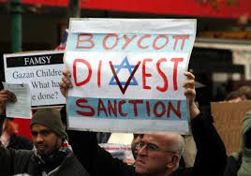
אתגרי מדיניות החוץ של ישראל
רק חלק
הסכסוך ישראלי-הפלסטיני
נושאים אסטרטגיים - איראן גרעין, טרור
יחסים עם ארה"ב
יחסים עם אירופה – סנקציות?
יחסים עם מעצמות עולות
אתגר הדה-הלגיטימציה – תמונה BDS , להזכיר lawfare

Slide 7
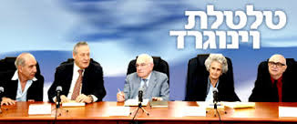
עיצוב מדיניות וקבלת החלטות
בשיתוף עם הציר הצבאי
יחסי דרג מדיני -צבאי
שחקנים עיקריים - המל"ל, אג"ת, משרד החוץ, אבט"מ, ועחו"ב – גם השרותים האחרים
כבר נפגשנו – איילנד, ארד, עמידרור ועוד נדבר
מתודולוגיות ניתוח ותכנון (איילנד)

Slide 8
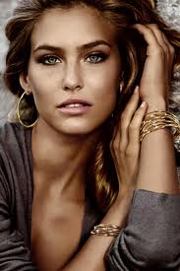
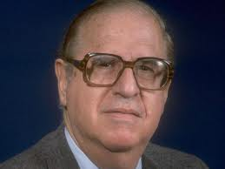
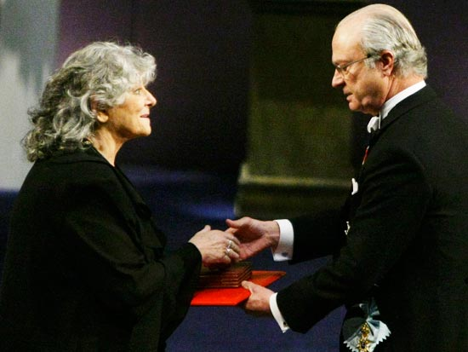
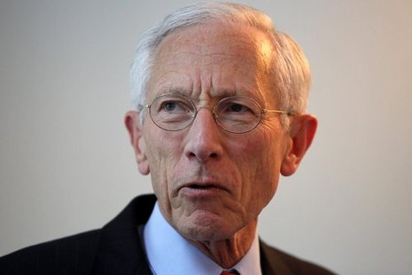
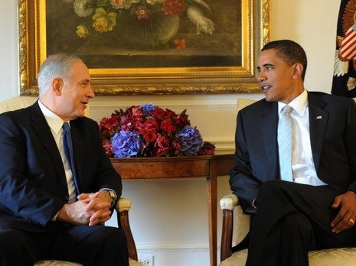

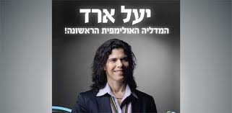
פניה של הדיפלומטיה המודרנית
עדה יונת וכד'
ההרצאה להלן
ביקור- הרצאת יוש

Slide 9
חשיבה מדינית - תכנים
הכרת שחקנים - כולל הבנת האחרות, חזון ורציונל, ערכים, עוצמות, אילוצים, מוקדי כח
מיפוי המערכת – גבולות המערכת, השחקנים, זיקות ומתחים
הבנת הסביבה החיצונית והפנימית - תפקיד התקשורת, המשפט הבינ"ל
גיבוש אינטרסים - יעדים, חלופות, מתחים בין אינטרסים ויעדים (חמאס, אוקראינה, דאלי לאמה)
בניית אסטרטגיה - מערכה, (הקורס והסימולציה) – לאור איומים, הזדמנויות, אילוצים, משאבים
  שמוש בכלים דיפלומטיים: יצירת לגיטימציה, יצירת קואליציות ובריתות,מסגור, מו"מ, שימוש בערוצים חשאיים, תיווך, בכלים בילטראליים ומולטילטראליים, דיפלומטיה ציבורית, כלכלית (למשל סיוע חוץ), משפטית

Slide 10
מופעים מרכזיים של הציר המדיני
הסימולציה המדינית-בטחונית
ביקור במשרד החוץ - צורה מיוחדת
הרצאות אקדמאים - אולי
הרצאות ובכירים (לרמן) – שגרירים, גם קבלת החלטות (איילנד)
ביקור בנאט"ו ובאיחוד האירופי
ביקור בארה"ב
סדנאות ומיומנויות – מו"מ, רטוריקה
תכנים משלימים – תקשורת, משפט בינ"ל, מזה"ת , מודיעין
סיורי בטל"מ בארץ

Slide 11
דיפלומטיה בעולם המודרני

Slide 12
דיפלומטיה - הגדרה
"ניהול יחסים בין מדינות וישויות אחרות בעלות מעמד בפוליטיקה העולמית, על ידי שליחים רשמיים, בדרכי שלום" (Bull).
גישה רחבה וצרה - יותר צר ממדינות חוץ
כלי – של מדיניות החוץ - כמו עוצמה צבאית, כלכלית
או של מדינאות שהיא סך העקרונות ודרכי פעולה של מדינה באינטראקציה שלה מול מדינות ושחקנים אחרים וביחס לאירועים בזירה הבינ"ל
"בדרכי שלום" -החלק הלא אלים של מדיניות החוץ
"שליחים רשמיים" – האמנם? נראה בהמשך

Slide 13
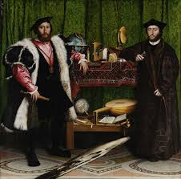
מאפייני הדיפלומטיה המסורתית
מתחיל ביוון – ערי מדינה
באיטליה– דיפלומה (גם היום כתב ההאמנה)
ציור של הולביין – שגריר צרפת לאנגליה 1533
שלום ווסטפליה - 1648- עליית מדינות הלאום ומושג הריבונות
בין מדינות מעטות (1926-26)
חשאית
באמצעות שגרירים
דפוסי פעולה – חסינויות, יחסים דיפלומטים
אג'נדה פוליטית-צבאית

Slide 14
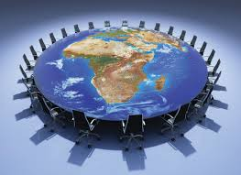
מאפייני הדיפלומטיה החדשה
ריבוי שחקנים (בחוץ ובפנים) – מדינות, חברות, ארב"ל, ארל"מ, יחידים
מעורבות קברניטים (המלך הדיפלומט) – פסגות, שליחים (מולכו)
תקשורת ופומביות – יודעת, מעורבת
עידן המידע
נושאים חדשים – זכויות אדם, שינוי אקלים, בריאות
עליית הדיפלומטיה הרב-צדדית - והאזורית
עליית חשיבות סחר,כלכלה ופיתוח

Slide 15
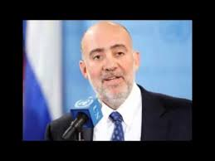
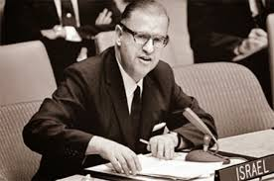
תפקידי הדיפלומט המודרני
תפקידים "חדשים"
תפקידים "מסורתיים"
  תאום בין שחקנים, אג'נדות, ערוצים
  עבודה מולטילטרלית
  תקשורת
  דיפלומטיה ציבורית ומיתוג
  כלכלה
  תרבות
פיתוח
  ייצוג
  תקשורת בין מנהיגים
  ניהול מו"מ
  "הסברה"
  איסוף וניתוח מידע
  עדיין קיימים:
    מדינות
    מו"מ חשאי – לא הכל באינטרנט
    מנהיגים לא בקשר כל הזמן

Slide 16
איך פועל הדיפלומט?
לומד את הזירה
כללים
דינאמיקות
מוקדי כוח
התרבות הפוליטית
הזירה הפוליטית
הזירה התקשורתית
בונה קשרים אישיים
פוליטיקאים
פקידות בכירה
מעצבי דעת קהל
אנשי תקשורת
אנשי עסקים
ראשי גופים חברתיים
מנהיגים דתיים
פועל לקידום האינטרס הלאומי
משפיע ומשכנע
מנהל מו"מ ומתווך
אוסף מידע ומדווח
יוזם
מעצב מסר
מופיע בתקשורת
מופיע בפני קהלים
מנתח מפת אינטרסים וטקטיקה
האינטרס שלנו
של השחקנים האחרים
על מי צריך להשפיע
איך משפיעים עליו
עם מי אפשר ליצור קואליציות
עיצוב טקטיקה

Slide 17
משרד החוץ והדיפלומטיה הישראלית

Slide 18
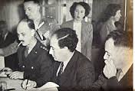
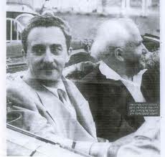
ככה זה התחיל...
הרצל, וייצמן
חיים ארלוזרוב
מחלקה מדינית של הסוכנות
שרת וולטר איתן – מניחי היסודות
דגם בריטי
ירושלים
הסדרי שביתי הנשק – תחילת מעמד המשרד

Slide 19
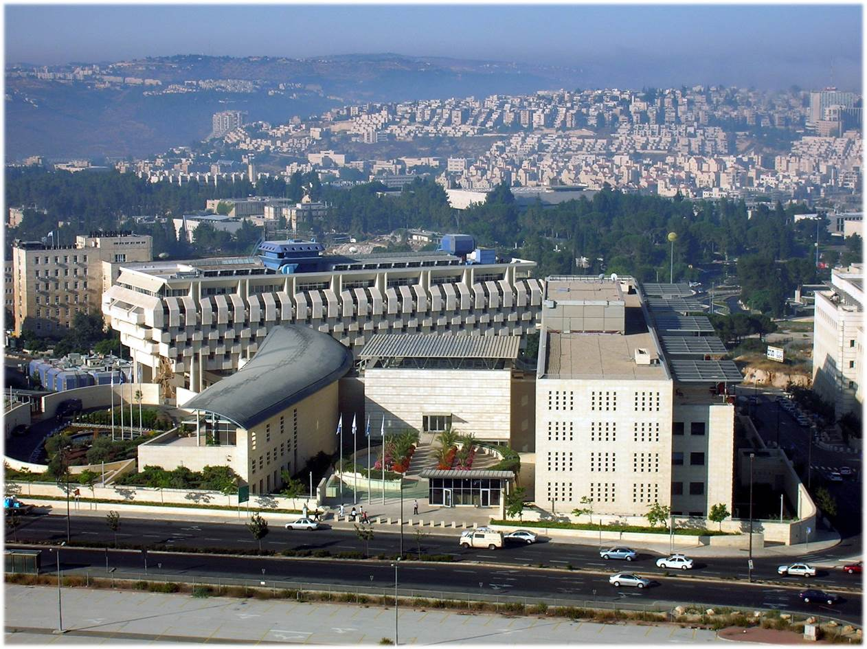
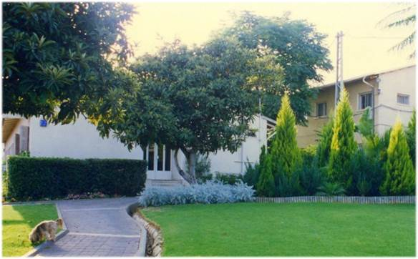
אז והיום..
הקיבוץ

Slide 20
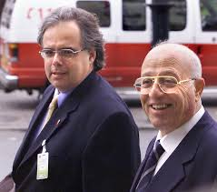
יישום או גם עיצוב?
"משרד החוץ ישמש כגוף הממשלתי המרכזי בגיבוש ועיצוב מדיניות החוץ של מדינת ישראל וביישומה" – האמנם? – שחקנים ומשרדים אחרים
תופעה כלל עולמית – פיחות במעמד משרדי החוץ
דומיננטיות מרכיב הביטחון
היסטורי – כבר בעשור הראשון
המבנה הפוליטי – בתוך מפלגות, שרים ממפלגות שונות
משאבים – כסף (מליארד וחצי) , ידע, אנשים,
העברה למשרדים אחרים – עניינים אסטרטגיים, תפוצות, מו"מ
מבנה הכללי של קבלת החלטות בישראל – העדגר תכנון,
בעיות פנימיות
מי בתמונה? שחר מדומה

Slide 21
מבנה ארגוני משרד החוץ
מערכים אבחנה בין פונציונלי לאזורי
תקציבים
תקשוב
פרט ורווחה
משנה למנכ"ל מינהל (עתידי)
קונסולרית
אסטרטגית
(מדיני-בטחוני)
בטמ"ח
בטמ"ח
משאבים חומריים
מש"ב
משנה למנכ"ל מולטילטרלי
ארב"ל
כלכלה
קשתו"ם
משנה למנכ"ל דיפלומטיה ציבורית
תפוצות ודתות
תפוצות ודתות
דוברות
הסברה
שר
החוץ
מנכ"ל
צפ"א
צפ"א
אירופה
אירופה
אירו-אסיה
אירו-אסיה
משנה מנכ"ל מדיני
מז"ת ותה"ש
מז"ת ותה"ש
אמל"ט
אמל"ט
אסיה
אסיה
אפריקה
אפריקה
יועמ"ש
ממ"ד
יועמ"ש
ממ"ד
מפכ"ל
מפכ"ל
טקס ומאו"ר
כספים
טקס ומאו"ר
כספים
תכמ"ד
מש"א והדרכה
תכמ"ד
מש"א והדרכה
תיאום
תיאום

Slide 22
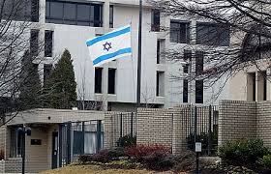
הרכב הנציגות הדיפלומטית
שגריר
מספר 2
יועץ מדיני
157 מדינות
נציגויות כולל קונסוליות ומשלחות
תקציב פעולות מצחיק
חיי הדיפלומט – בן זוג, המעברים, ילדים,
יועץ תרבות
אחראי
הסברה
דובר
ראש מדור
קונסולרי
קצין ביטחון
נספח
מסחרי
106 נציגויות
440 דיפלומטים
1,100 עובדים
בארץ ובחו"ל...
קצין מנהלה
נספח
צבאי

Slide 23
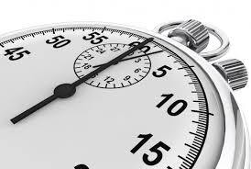
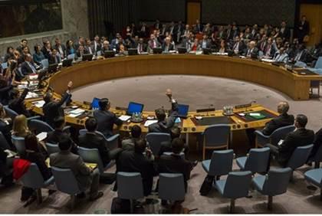
נושאים מדיניים-ביטחוניים
מועצת הביטחון
המטרה: השגת מרחב תמרון מדיני למבצע צבאי

Slide 24
נושאים מדיניים-ביטחוניים
מועצת הביטחון
שחקנים ודינאמיקות: חברות מועבי"ט, P5, נשיאות, קבוצה ערבית, בלמ"ז, א"א, נציג פלסטיני, DPA ומזכירות, עיתונאים
כללים ומסורות: תוצרים של מועבי"ט, כללי הפרוצדורה, סוגי דיונים, מו"מ ל הטקסט, מסיבות עיתונאים
ניתוח אינטרס: השגת זמן, תוצר חלש ככל האפשר, אלמנטים שלנו גוש חוסם ומניעת וטו
פעילות : מכתבים מקדימים, תאום עם ידידים, נאומים, שיחות שכנוע, עבודה בבירות, מסיבות עיתונאים, תאום מדעי קברניטים, ליווי מזכ"ל, השגת מידע ודיווח

Slide 25
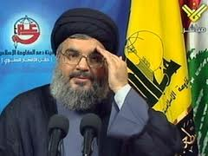
נושאים מדיניים-ביטחוניים
הכללת הזרוע הצבאית של חיזבאללה ברשימת ארגוני הטרור של האיחוד האירופי
יולי 12 בורגס
ישיבת ממשלבה
שת"פ בין-סוכנותי
בריטים מובילים
קבוצות עבודה של האיחוד אירופי טרור
יולי 13 החלטה סופית של שרים
יוצר מצב משפטי (גרמניה סגרו שתי אגודות)
עוד נושאים בניו יורק: איראן, פלמר, פלסטין כחברה וכד'
כיפת ברזל – יוש
סחורות מההתנחלויות

Slide 26
פעילות במרחב המקוון ובמדיה החברתית
105 אתרים בלמעלה מ-80 שפות,120עמודי Facebook,80 ערוצי TWITTER,עשרות ערוצי YouTube,פעילות במגוון רשתות חברתיות
הסבר: עוצמה רכה, העולם משתנה, אינטרנט, רשתות חברתיות, הפצה ויראלית, תוכן ויזואלי הוא המלך, פחות צריכת חדשות, קושי בשלטה במידע ובמסר
מעבר מהסברה לדיפלומטיה ציבורית

Slide 27
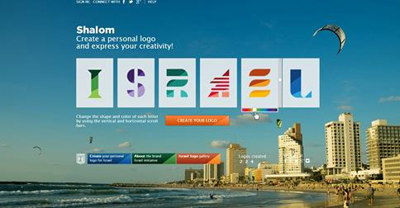
מיתוג
מיתוג: הבעיה מצבנו לא טוב. הבית הישראלי מבצר. פרדיגמה שלטת בעיתית. תשמעו מעידו.
משכנוע בצדקתנו ליצירת משיכה וההערכה – לטובת אינטרסים כלכליים ואחרים
creative energy - שפה ויזואלית - רב תרבותיות, חדשנות, החוויה הישראלית – אוכל, אנשים

Slide 28
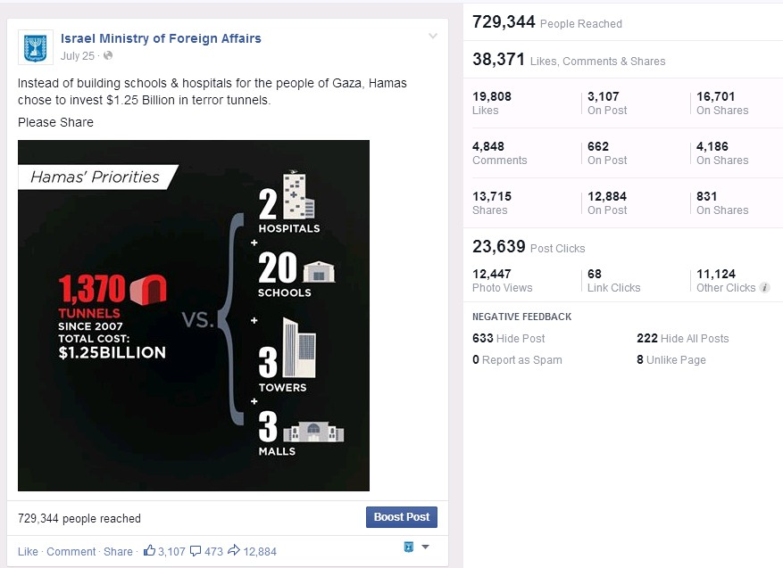
אחד הפוסטים הבולטים מתקופת מבצע 'צוק איתן'

Slide 29
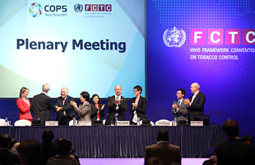

דיפלומטיה רב-צדדית
יצירת נורמות גלובליות, אמנות, רגולציה, שת"פ – אבולה,למוד הדדי – best practice דוגמא אמנת הטבק, גודל עטיפה

Slide 30
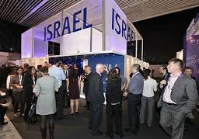
דיפלומטיה כלכלית
היום יותר ויותר חשוב
גורמי ממשל – קשרים- פרוייקטים ומכרזים
הסכמים כלכליים-סחר חופשי, תעופה
ארגונים כלכליים - הצטרפות ל-OECD
סיוע לחברות ישראלית בפתיחת דלתות
תערוכות וארועים מסחריים
הסברה כלכלית – ווטק, החלטת יזמות
תיירות
היום גם מאבק ב-BDS

Slide 31
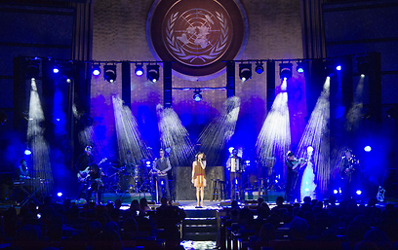
דיפלומטיית תרבות
להביא את ריטה לאום בפרסית גם איראנים קנו
כנסים בינ"ל - מדענים
בת שבע, עידן רייכל
התרבות הישראלית כשגרירה – נספחי תרבות
“Rita Rocks the UN”

Slide 32
דיפלומטית פיתוח – מש"ב
מתחיל בגולדה באפריקה – בעיקר באסיה, אפריקה מזא"ר
חקלאות, חינוך, יזמות
קורסים ניידים
משתלמים בארץ (נשיא הונדורס)
פרוייקטים
תיקון עולם
תקציב זעום

Slide 33
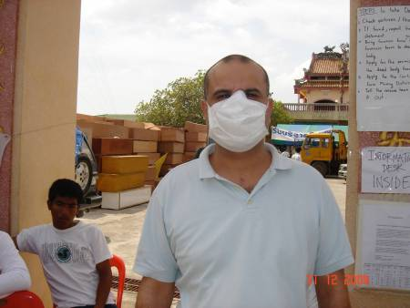
עבודה קונסולרית
קונסול בצונאמי
מבחינת הישראלים השגרירות היא הבית
הקונסול האבא,
ישראלים במצוקה - יכולת לסגור מעגלים – רמטכ"ל שעוזר
חילוץ מטיילים
פונדקאות, עובדים זרים

Slide 34

דיפלומטיה יהודית – מדינת היהודים מאפיין מיוחד של שרות החוץ הישראלי
חשיבות מנהיגות יהודית – טורנטו
התרחקות דור צעיר – תראו בניו יורק
מאבק אנטישמיות (אירופה)
שמור זכרון השואה - החלטת השואה – ישראלית

